Slide 1
Прочитайте стихотворение. Подберите к выделенным словам рифмы из слов, данных под чертой.
We go by car
And we go by train.
We go by boat
And we go by plane.
We go by land,
And sea, and air.
We go, go, go
From here to there.
_______________
Tea, hear, rain, far, goat, ear, pair, star, coat, bee, chair, again

Slide 2
Проверьте подобранные вами рифмы с рифмами, записанными на слайде:
Car – star, far
Train – rain, again
Boat – goat, coat
Sea – tea, bee
Air – chair, pair
Here – hear, ear

Slide 3
Сравните два предложения:
Stuart is visiting his grandparents in London now.
Stuart is visiting his grandparents in London in a week.
______________
in a week – через неделю

Slide 4
Сравните переводы двух предложений:
Стюарт сейчас посещает своих бабушку и дедушку.
Стюарт посетит своих бабушку и дедушку через неделю.

Slide 5
Вопрос: «Почему два предложения с одним и тем же глаголом в Present Progressive переводятся по-разному?»

Slide 6
Прочитайте предложения. Переведите их, обратите внимание на время совершения действия и на то, как построено сказуемое.
I am travelling around Wales now.
Stuart is going to Scotland at the moment.
They are spending summer in Britain now.

Slide 7
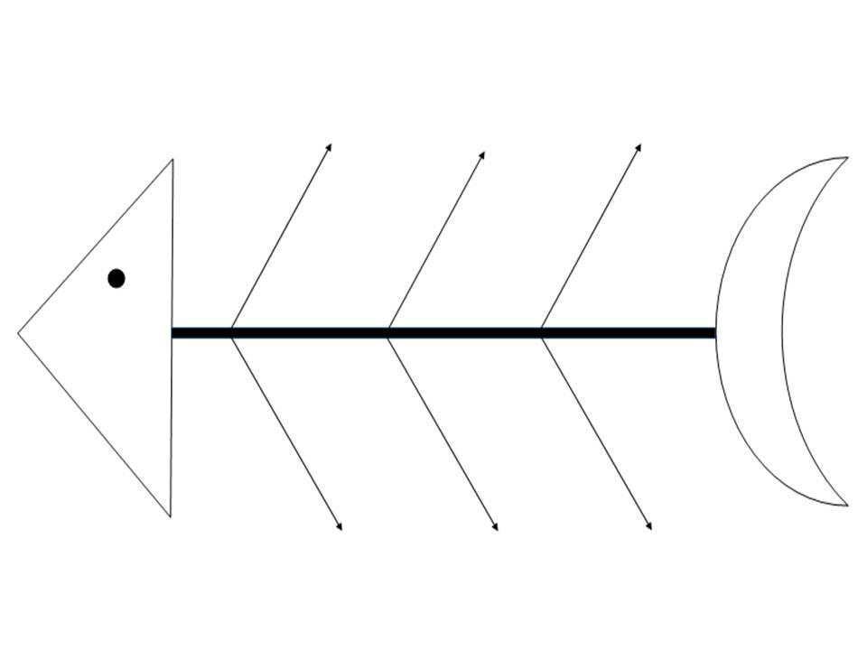
Fish bone
Значение
глагола
Схема
глагола
Маркеры

Slide 8
Сравните ваши записи на “Fish bone” c записью на слайде:
1 – значение: действие в настоящем
2 – глагол: am/are/is + Ving
3 – маркеры: now, at the moment

Slide 9
Соотнесите левый и правый столбики и составьте 3 предложения.
I
is going to Moscow in a month.
You
am relaxing at the sea in summer.
He
are travelling by car in July.

Slide 10
Рефлексия. “All in my hand” 1. It was interesting. – Было интересно. 2. It was difficult. - Было сложно. 3. It was comfortable. – Мне было комфортно. 4. I am tired. – Я устал/устала. 5. It was important. – Это было важно.

